Slide 1
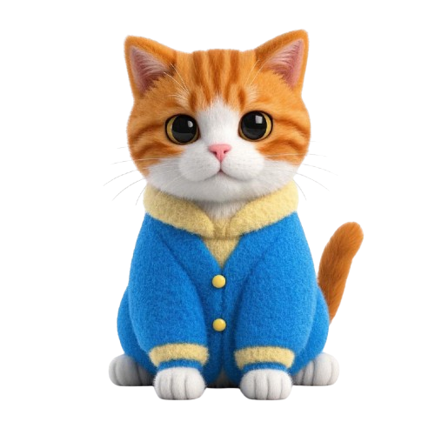
贴心小猫提醒你注意安全哟！

